Slide 1

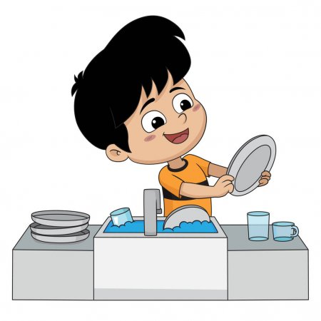
МАТЕМАТИКА
5
КЛАСС
Тема:
РЕШЕНИЕ ЗАДАЧ
НА ВЫПОЛНЕНИЕ
РАБОТЫ

Slide 2
ПРОВЕРКА САМОСТОЯТЕЛЬНОЙ РАБОТЫ
493. В магазине проводится рекламная акция: при покупке двух тюбиков зубной пасты третья будет предоставлена бесплатно. Цена тюбика зубной пасты равна 11 500 сум. Сколько тюбиков можно купить на 50 000 сум?
Ответ: 6 пачек чая можно купить по акции на 50 000 сум
494. Для покраски 1 м² потолка нужно 150 г краски. Краска продается в банках по 3 кг. Сколько банок краски нужно купить, чтобы покрасить потолок площадью 78 м²? Сколько денег понадобится для малярных работ, если цена банки с краской равна 130 000 сум?
Ответ: 4 банки стоимостью 520 000 сум для покраски пола
495. Для ремонта дома было приобретено 38 рулонов обоев. Одной коробки с клеем достаточно для 7 рулонов. Сколько коробок клея нужно купить, чтобы обклеить стены обоями? В какую сумму обойдется ремонт дома, если упаковка обоев стоит 95 000 сум, а коробка с клеем - 9 000 сум?
Ответ: купить надо 6 коробок клея и ремонт квартиры
обойдётся в 3 664 000 сум

Slide 3
ВСПОМНИМ
Для того, чтобы найти объем выполненной работы, нужно умножить объем выполненной работы за единицу времени (производительность труда) на время, затраченное на выполнение этой работы.
Сколько посуды вымоет Наргиза за 7 минут,
если за 1 минуту она моет 5 тарелок?
Решение: согласно правилу, чтобы найти проделанную работу, т.е. общее количество вымытых тарелок, умножим количество вымытых тарелок за 1 минуту (производительность труда) на время, потраченное на мытье этих тарелок:
5 • 7 = 35 (тарелок)
Ответ: 35 тарелок

Slide 4
ВСПОМНИМ
А – объём всей выполненной работы
N – производительность труда
t – время, затраченное на выполнение работы
Для того, чтобы найти производительность труда, надо объём выполненной работы разделить на время:
Для того, чтобы найти время, надо объём выполненной работы разделить на производительность труда:

Slide 5
КАК ОФОРМИТЬ РЕШЕНИЕ ЗАДАЧИ
Рабочий обработал 168 деталей за 8 часов. Найдите его производительность труда.
Дано:
Решение:
Ответ: 21 деталь в час

Slide 6

РЕШЕНИЕ ЗАДАЧ
Мубина печатает 900-страничный текст за 20 дней, а Мария - за 30 дней. Сколько дней нужно работать сестрам вместе, чтобы напечатать этот текст?
Решение:
1) 900 : 20 = 45 (стр) –
за 1 день Мубина
2) 900 : 30 = 30 (стр) –
за 1 день Мария
3) 45 + 30 = 75 (стр) –
за 1 день вместе
4) 900 : 75 = 12 (дней) – вместе
Ответ: вместе напечатают текст за 12 дней
Дано:
Мубина – 900 стр.
за 20 дней
Мария – 900 стр.
за 30 дней
Вместе? дней

Slide 7

РЕШЕНИЕ ЗАДАЧ
496. Принтер печатает 7 страниц за 1 минуту. Сколько страниц напечатает принтер за а) 2; б) 3; в) 5; г) 8;
е) 10 минут? Заполните таблицу.
14
21
35
56
70
1) 7 $∙$ 2 = 14 (стр)

Slide 8
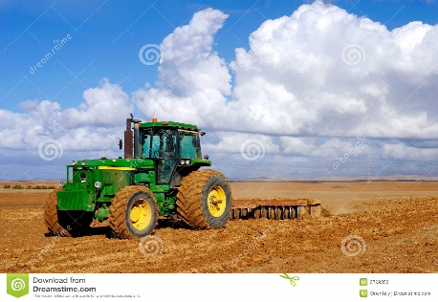
РЕШЕНИЕ ЗАДАЧ
Тракторист вспахивает 20 га земли за 5 часов. Сколько га земли он вспашет за 7 часов, если будет
работать с той же производительностью?
Дано:
А = 20 га
t = 5 ч
t = 7ч-?га (А)
N-?
Решение:
N = A : t
N = 20 : 5 = 4(га/ч)
А = N ∙ t
А = 4 ∙ 7 = 28 (га)
Ответ: 28 га вспашет тракторист за 7 часов

Slide 9

РЕШЕНИЕ ЗАДАЧ
498. Студент должен написать 48-страничную проектную работу. За сколько дней он завершит проект, если в день он пишет: а) 2; б) 3; в) 4; г) 6: д) 8; ж) 12 страниц? Заполните таблицу
24
16
12
8
6
4
1) 48 $:$ 2 = 24 (дня)

Slide 10
ЗАДАНИЯ ДЛЯ САМОСТОЯТЕЛЬНОЙ РАБОТЫ
499. Рабочий за а) 2; б) 4; в) 8 часов обрабатывает 64 детали. Найдите производительность труда рабочего.
500. Трактор вспахивает 12 га за 4 часа. Сколько соток земли он вспашет за 6 часов, если будет работать с такой же производительностью?

